Slide 1
iPARK
park
system
automatic
management

Slide 2
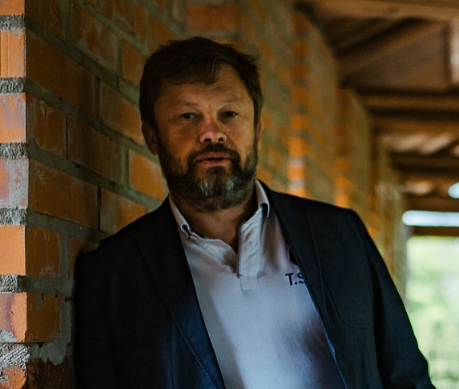
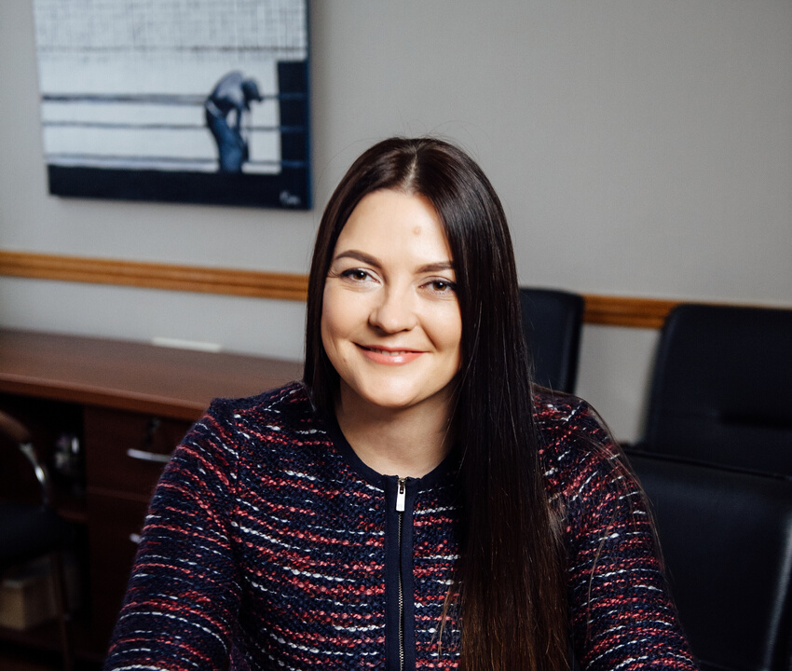
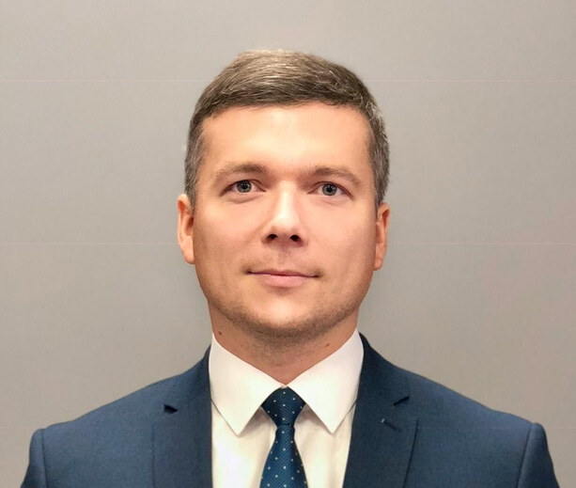
#PARKOVED TEAM
ЕКАТЕРИНА БЕЛОКОПЫТОВА
координатор
АЛЕКСАНДР ЧАСТУХИН
IT
АЛЕКСЕЙ ТАРАСОВ
лидер
АЛЕКСАНДР КЛОКОВ
IT

Slide 3
IPARK
цифровизация
парковой
индустрии

Slide 4
*парки находятся под управлением различных ведомств от культуры до благоустройства
*отсутствие системы подготовки кадров
*отсутствие единой политики государства к самому массовому месту пребывания населения
*отсутствие производства российских аттракционов
*устаревшие пассивные модели поведения ЦА
*сильное влияние стейкхолдеров
*низкая экономическая эффективность
*хаотичный маркетинг
*потребительский экстремизм
*контроль безопасной эксплуатации министерством сельского хозяйства
*отсутствие систематизированной антологии стандартов
#БОЛЬ

Slide 5
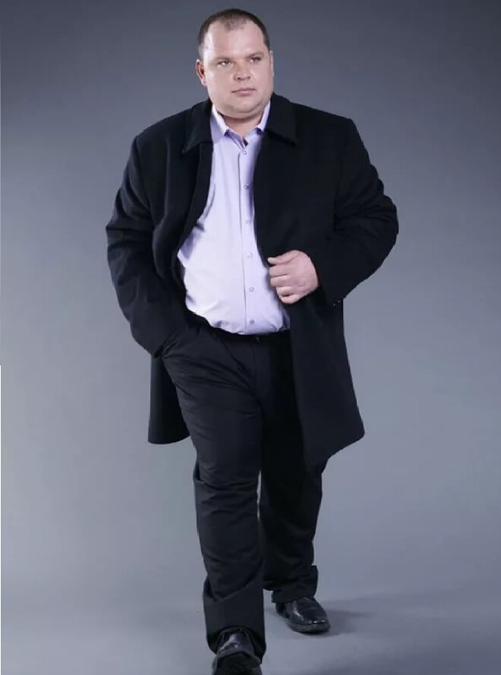
Генадий Иванович
40 лет, мужик, местный, женат , 4 детей, пьёт, высшее, директор парка
реклама мероприятий,
придание солидности,
дополнительной доходности
безконкурентный канал общения,
формирование импульсов у ЦА
специализированный
аналогов нет.
повысить статус парка, повзрослеть, гордость, доходность
их нет,
однотипные, лагают, простые
приходилось самостоятельно в ручном режиме собирать данные и анализировать
на выставке, по звонку от продавца узнаёт.
даёт разрешение. оператор сам всё делает.
QR коды, макеты. создание
директор через маркетинг и эвент рекламирует и распространяет посетителям.
худ рук наполняет и рассылает.

Slide 6
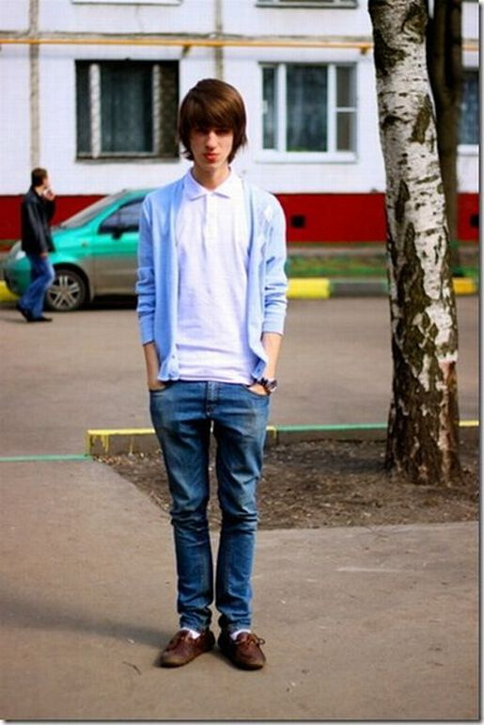
СЕМЁН
15 лет, местный, живёт с родителями, школьник
поступление информации, не надо гуглить, формирование импульсов, выбор места отдыха, экономия средств
не надо думать, клиповое мышления, экономия, халява,
сложные,
перегруженные, много инфы, надо думать
бесплатное скачивание.
пуш-уведомления
с друзьями ждут новость, обсуждают и используют возможность.
бонусы, понты,
социальные сети, купонаторы

Slide 7
#МЕЧТА
*оперативное принятие управленческих решений с экспертной поддержкой
*антология знаний
*бережливое производство
*распределение нагрузок
*персонализированные услуги посетителям

Slide 9
МОБИЛЬНОЕ ПРИЛОЖЕНИЕ
IPARK
информирование (I этап)
оплата
аналитика
сценарии

Slide 10
#КАНАЛЫ
ПРЕДЛОЖЕНИЕ
выставки, соцсети, журналы, тренинги, семинары, онлайн-школы
СПРОС
маркетолог, директор, владелец, мэр, сотрудник
ПОТРЕБИТЕЛЬ
мама с коляской, семья, молодёжь...

Slide 11
#ПРОДАЖИ
B2B
подписка
от
1тр/месяц
B2C
подписка
на сценарии
100р/месяц
ПАКЕТЫ:
S = информирование
M = S+оплата
L = M+управление+персонал+сценарии

Slide 12
ЭТАПЫ
ПУТИ
1
*разработка мобильного приложения парка:
оплаты услуг
афишей для парка
2
*запуск интеграционной платформы "центр коммуникаций" для работы с API-ключами и IT-шаблонами.
*запуск системы по формированию базы данных персонализированных моделей поведения посетителей, сотрудников.
3
*запуск многоуровневой 3D IT-модели парка с описанием уровней: аттракционы, торговля, услуги, мероприятия.
*отработка моделирования поведения целевой аудитории.
*разработка аналитического ядра по экспертному сопровождению принятия бизнес-решений

Slide 13
ДОРОЖНАЯ КАРТА
iPARK
создание автоматизированной системы управления парком
МОБИЛЬНОЕ ПРИЛОЖЕНИЕ
СИСТЕМА ОПЛАТЫ
онлайн-школа
АНТОЛОГИЯ ЗНАНИЙ
ЦЕНТР КОМУНИКАЦИЙ
IT-МОДЕЛЬ ПАРКА
ЦЕНТР УПРАВЛЕНИЯ
оплата
афиша
сценарий
билеты
QR-коды
карточки
NFC
обучение
тесты
чек-листы
стейкхолдеры
эвент
маркетинг
торговля
финансы
инженерия
персонал
охрана
благоустройство
аттракционы
торговля, F&B
эвент, услуги
операционка
стратегия
API
шаблоны

Slide 14
БЛАГОДАРИМ
ЗА
ВНИМАНИЕ
#АСИ
#ЦентрГородскихКомпетенций
#100ГородскихЛидеров
#ВключиСвойГород

